Slide 1
Rameno – testy, mobilizace
FTK UPOL - PŘEVZATO,
MGR. ZUZANA KRŠÁKOVÁ

Slide 2
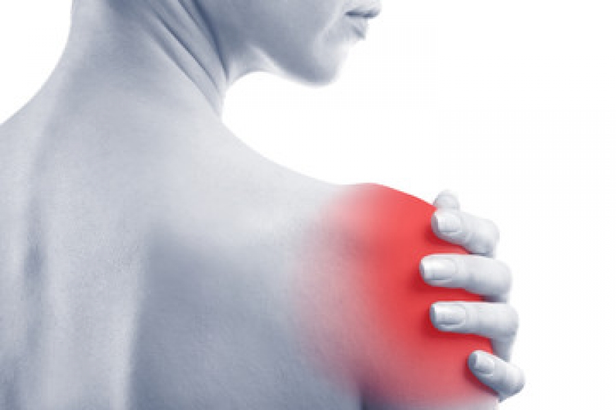
Vyšetření ramenního kloubu
Anamnéza
Aspekce
Palpace
Aktivní pohyby
Pasivní pohyby
Joint play
Pohyby proti odporu
Speciální vyšetřovací testy
(www.fyzioklinika.cz)

Slide 3
Anamnéza
Nejčastější příčina obtíží – přetěžování ramene při práci či sportu, úraz, zánětlivé onemocnění
Obtíže mohou být i přenesené z Cp nebo vnitřních orgánů (srdce, žlučník, játra)
Ptáme se na vznik obtíží – kdy, jak, lokalizace, intenzita a průběh
Charakter obtíží během dne a noci
Schopnost využít HK při ADL a odhad funkčního omezení
Profese, sportovní a zájmová činnost – vysvětlit/předvést typické polohy a pohyby
V případě úrazu – průběh a mechanismus, upřesnit stupeň bolesti, otoku a omezení hybnosti během prvních 24 hodin po úraze, léčba, komplikace
Prodělané dřívější úrazy, operace, neurologické onemocnění

Slide 4
Aspekce
Zahájena vstupem pacienta do ordinace – pohyby HK, antalgické držení
Barevné změny, otok, jizvy
Reliéf ramen (symetrie, konkavita při subluxaci GH kloubu)
Tvar a postavení klíčních kostí
Postavení lopatek – ABD a kaudalizace (dysfunkce rhomboidei), odstávání dolního úhlu (m. serratus ant.)
Trofika svalstva (m. deltoideus, m. biceps brachii,...)
Dynamika HK při chůzi

Slide 5
Palpace
Citlivost, bolestivost, otok, teplota okolních tkání, drásoty, vyšetření posunlivosti MT, tonus svalstva
SC skl. - otok v důsledku mikrotraumatizace
AC skl. – palpačně často drásoty nebo citlivost
Proc. coracoideus – úpon caput breve biceps brachii, m.coracobrachialis, m. pectoralis minor
Tuberculum majus – úpon svalů rot. manžety (palpace s ADD)
Sulcus intertubercularis – průchod šlachy biceps brachii
Tuberculum minus – úpon m. subscapularis (palpace s EXT a VR)

Slide 6
Aktivní pohyby
Pohyby v základních anatomických rovinách i pohyby kombinované – rozsah pohybu, svalová síla, kvalita, bolestivost.
Při omezení pohybu zjišťujeme, zda je příčinou bolest nebo svalová síla
Nejprve provede pohyb oběma HKK současně – porovnáme stranový rozdíl
Slouží k posouzení soběstačnosti v ADL a odhad funkčního omezení
Apley stretch test:
  ADD+ VR RAK- snaha dotknout se spodního okraje protilehlé lopatky a druhou HK provést
  ABD + ZR RAK- snaha dotknout se horního okraje protilehlé lopatky; následně výměna HKK

Slide 7
Pasivní pohyby
Zjistíme-li bolest nebo omezení při aktivním pohybu, tak vždy tyto pohyby hodnotíme i pasivně.
Důležité, aby měl pacient při vyšetření relaxované svalstvo!
Jednou rukou fixujeme lopatku shora na rameni přes akromion, druhou rukou pohybujeme paží.
Omezení pasivních pohybů = možné postižení nekontraktilních struktur (pouzdro, vazy, chrupavky, kosti).
Odpovídá omezení rozsahu pohybu kloubnímu vzorci dle Cyriaxe? (ZR, ABD, VR)
Všímáme si bolesti omezující pohyb, krepitací pod vyšetřující rukou...
Vyšetření joint play

Slide 8
Speciální vyšetřovací testy
Důležité pro dif. dg. patologických stavů v oblasti ramene.
Testy na rotátorovou manžetu
Impingement syndrom
Nestabilita ramene
Patologie dlouhé hlavy biceps brachii
SLAP léze
TOS
Vyšetření AC skloubení

Slide 9
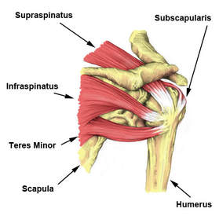
Testy na rotátorovou manžetu
Rotátorová manžeta je anatomická struktura zajišťující max možnou koaptaci kloubních ploch GH kloubu. Tvoří ji:
kloubní pouzdro
okolní ligamenta
šlachy m. supraspinatus, m. infraspinatus, m. teres minor a m. subscapularis
Následující testy slouží k diagnostice léze svalů rotátorové manžety - zánět, degenerativní postižení, parciální či totální ruptura.
(https://www.advancephysiotherapy.co.nz)

Slide 10
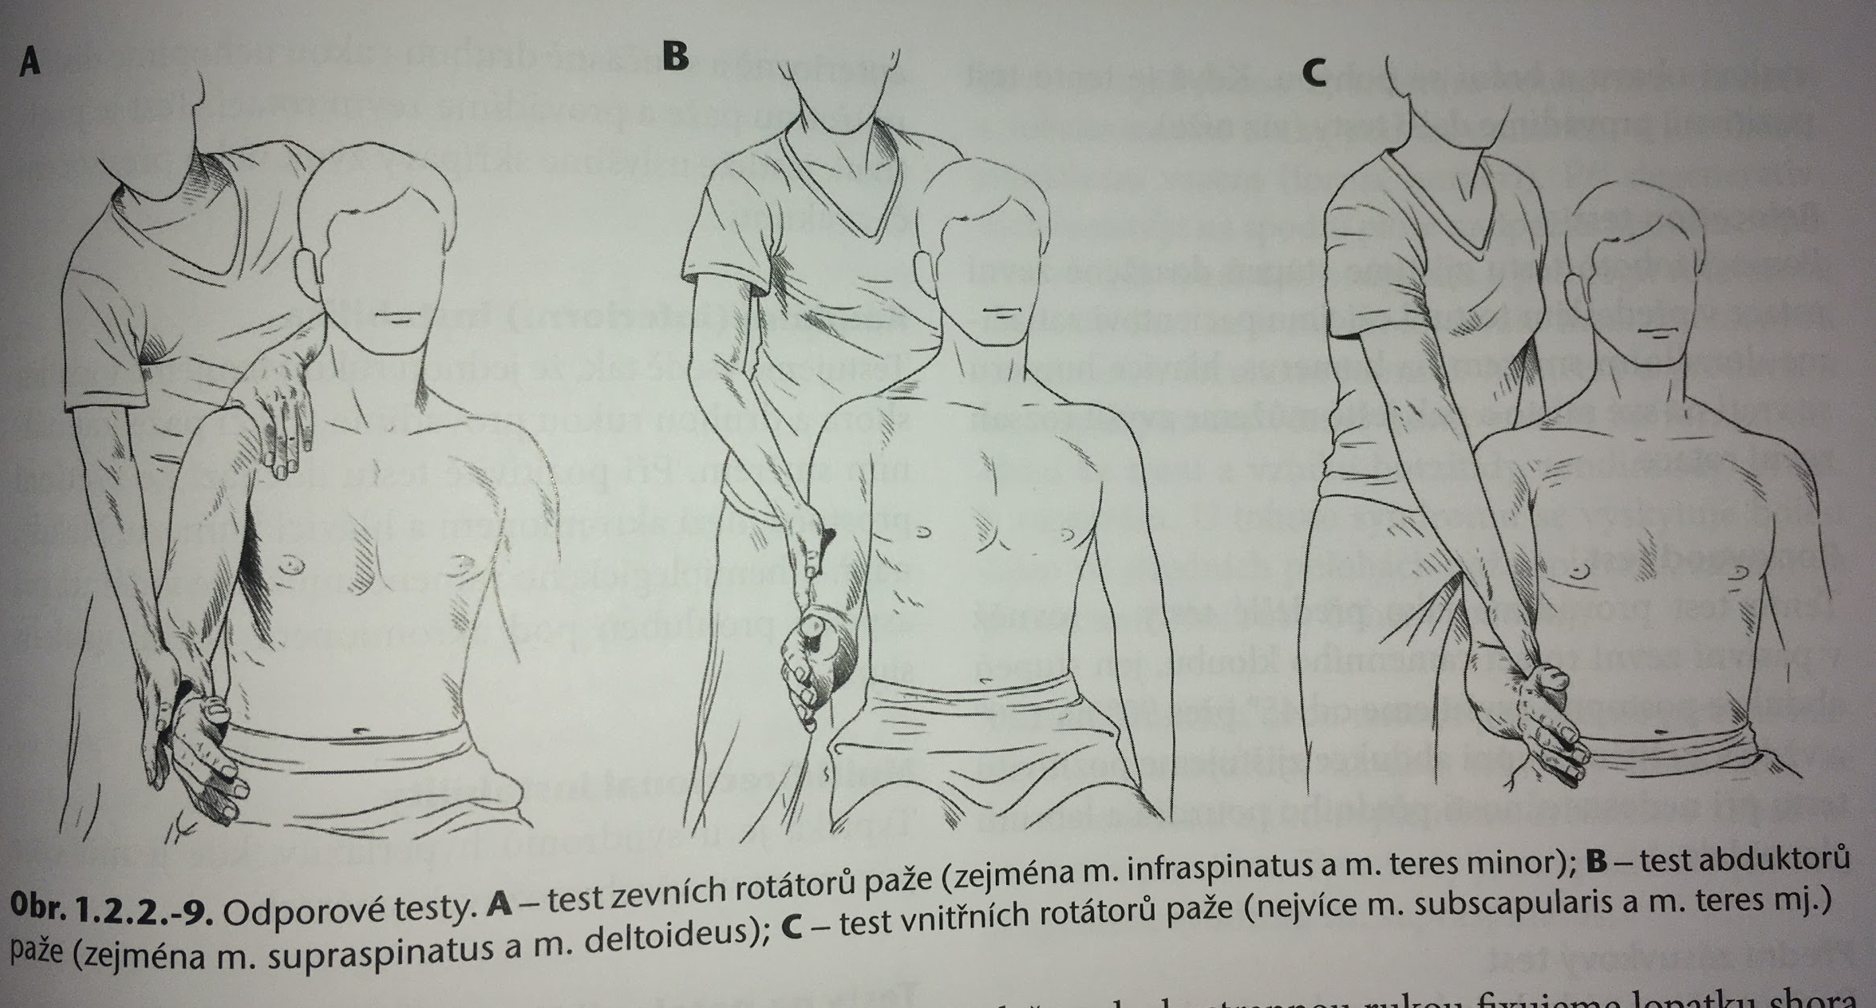
Testy na rotátorovou manžetu
Vyšetření pohybů proti odporu
Bolest vyvolaná izometrickou kontrakcí ukazuje na postižení svalů a šlach podílejících se na pohybu (při jejich hypertonu, tendinitidě).
Jedna ruka fixuje lopatku, druhá ruka vytváří odpor.
Posuzujeme jak bolestivost, tak svalovou sílu.
Pro vyšetření rotátorové manžety testujeme:
(Kolář, 2009)
ZR - pozitivita při postižení m. infraspinatus a m. teres minor
ABD - test pozitivní při postižení m. supraspinatus
VR - pozitivita při postižení m. subscapularis a m. teres major

Slide 11
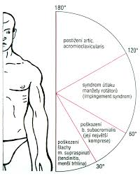
Testy na rotátorovou manžetu
Cyriaxův bolestivý oblouk (painful arc)
Pacient provádí maximální ABD RAK
Fyziolog. je tento pohyb proveditelný do 180° a je nebolestivý
Bolestivost svědčí pro různá postižení v obl. ramenního kloubu (Kolář):
  bolest do 30° - m.supraspinatus
  od 30 do 60° - postižení subakromiální burzy
  od 60 do 120° - postižení rotátorové manžety
  při 180° - AC skloubení (kvůli max rotaci klíčku)
(Krupař, Brtková, 2001)

Slide 12
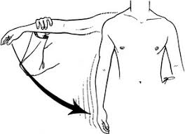
Testy na rotátorovou manžetu
Drop arm test (test klesající paže)
Slouží k diagnostice integrity svalů rotátorové manžety
Provedeme pasivně ABD v ramenním kloubu do 90° s EXT v lokti
  Pacient neudrží HK v horizontále a rychle padá dolů = totální ruptura
  Udrží HK, ale nedokáže pomalu připažit (rychle padá k tělu) nebo je pohyb bolestivý = parciální ruptura

Slide 13
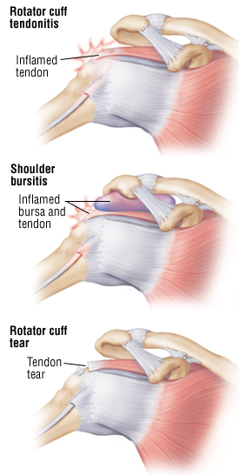
Testy na impingement syndrom
K postižení rotátorové manžety dochází také v rámci impingement syndromu:
= bolestivé postižení ramenního kloubu, kdy vlivem strukturálních nebo funkčních změn dochází narážení či útlaku MT (burzy, šlach RM) v subakromiálním prostoru
k traumatizaci MT dochází zejména při ABD 90° a více
MT stlačovány mezi tub. majus humeri a akromionem, lig. coracoakromiale a proc. coracoideus
projevuje se bolestí při ABD, kterou způsobuje poškození šlach nebo subakromiální burzy - zánět, degenerativní změny až parciální či totální ruptura šlach
painful arc mezi 60 - 120°
palpační citlivost tuberculum majus humeri
pro elevaci využívají pacienti náhradní pohybové vzory s elevací ramene, nejvíce omezená VR
(www.levitas.cz)

Slide 14
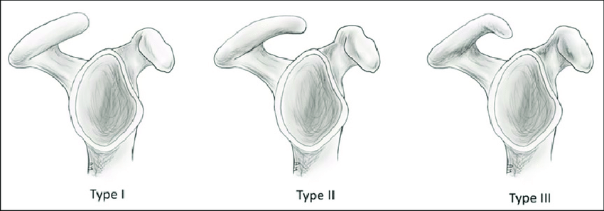
Testy na impingement syndrom
Příčiny:
  anatomické (typ akromionu, ossifikace lig. coracoakromiale, artrotické změny AC kl.),
  biomechanické (vadné držení těla, abnormální kinematika lopatky a humeru, oslabení svalů RM, zkrácení m. pectoralis minor atd.
(Kadi et al., 2017)
Typ I. - plochý, typ II. - klenutý, typ III. - hákovitý akromion

Slide 15
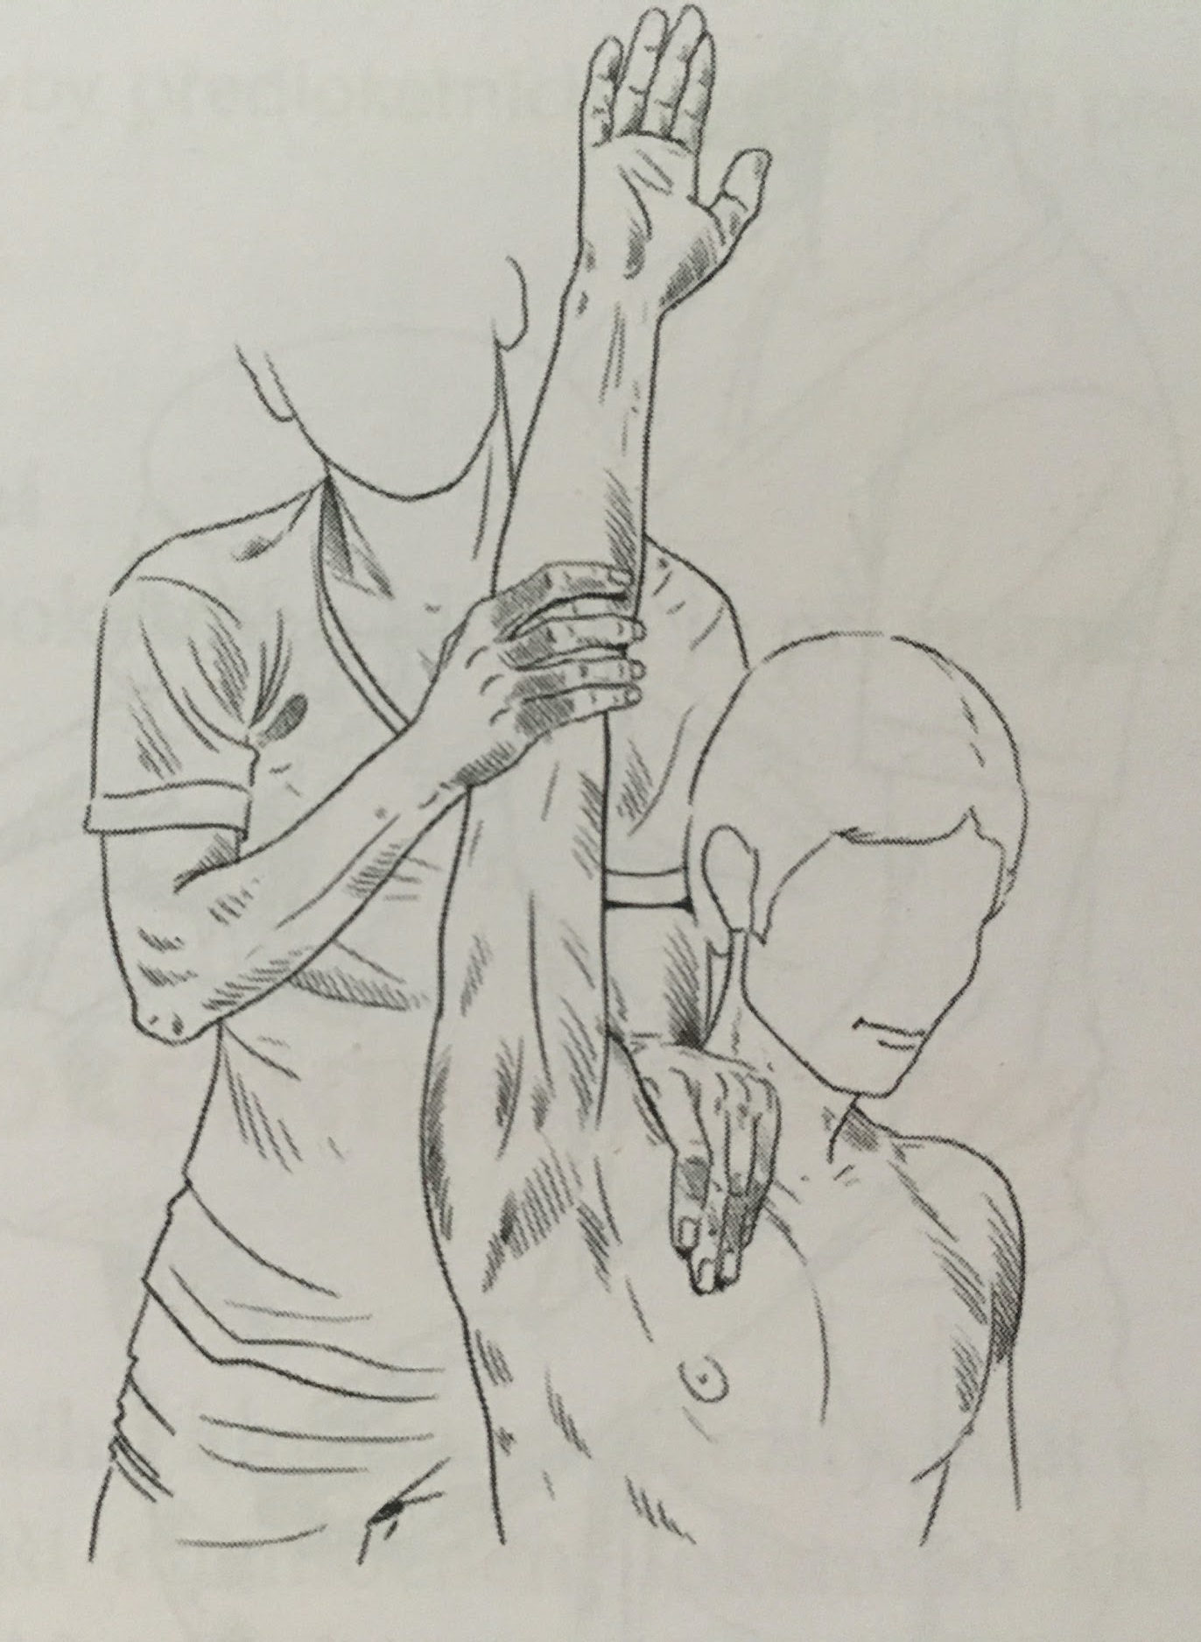
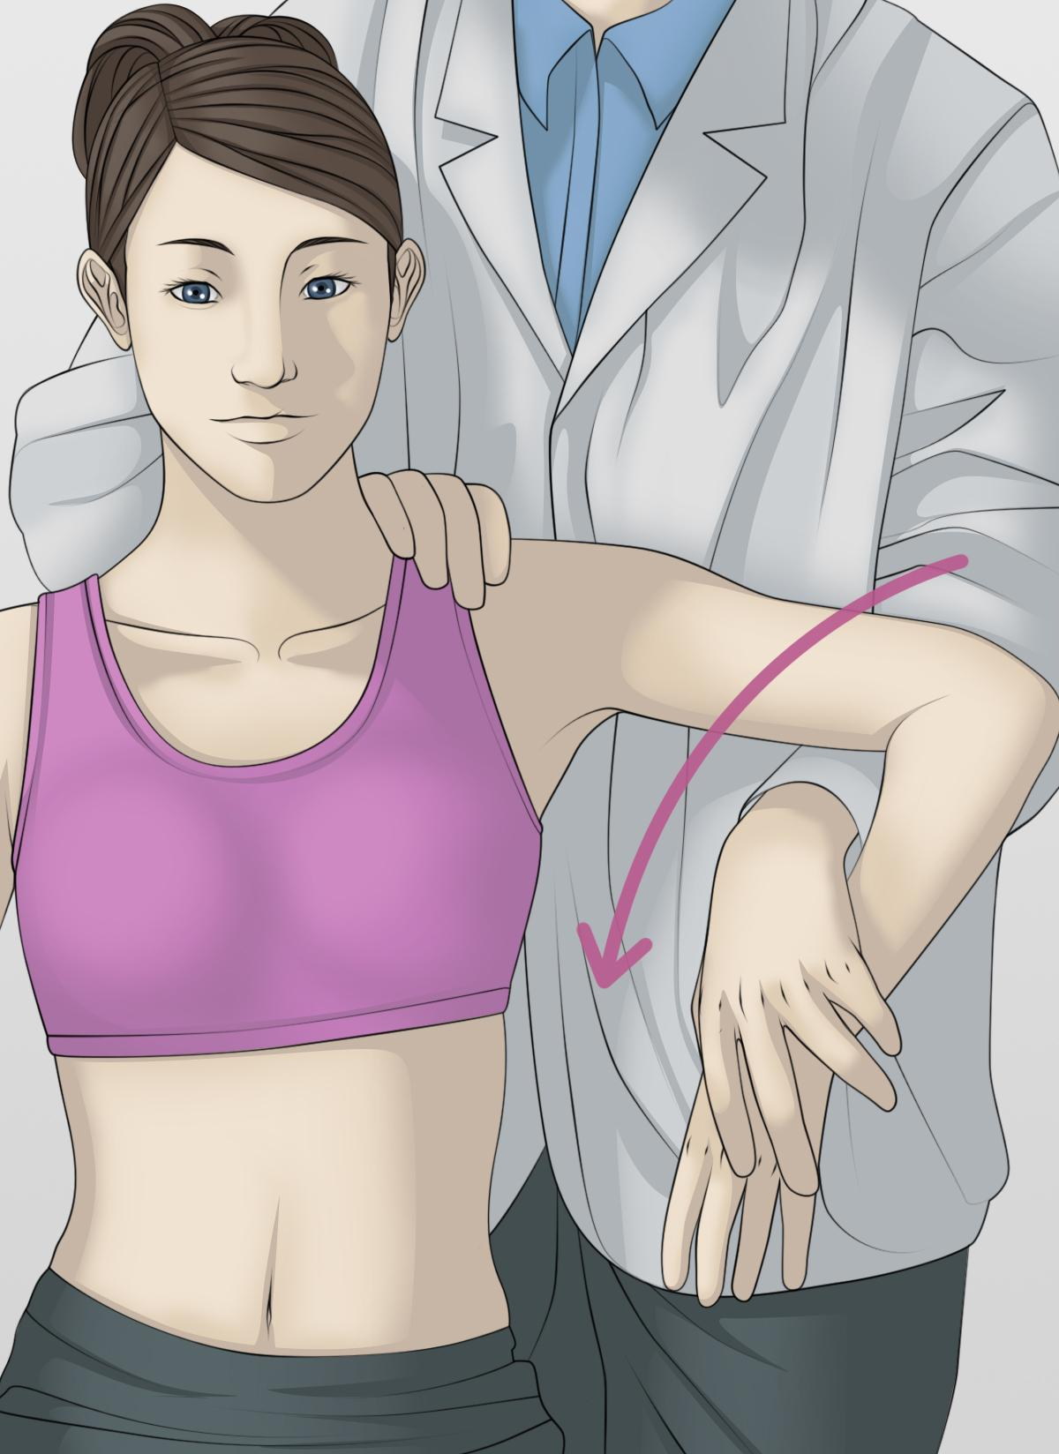
Testy na impingement syndrom
Neerův test
Jednou rukou shora fixujeme lopatku, druhou rukou provedeme pasivně VR a FLX RAK (pokud to jde, tak až nad hlavu).
Pozitivitou testu je bolestivost.
Hawkins-Kennedy impingement test
Jednou rukou shora fixujeme rameno, druhou provedeme ABD paže do 90° s FLX lokte 90° - v této poloze otočíme paži do plné VR v RAK
Při tendinitidě m.supraspinatus vyvoláme tímto manévrem bolest, jelikož šlacha zde naráží na přední část lig. coracoacromiale
(Kolář, 2009)
(www.medisavvy.com)

Slide 16
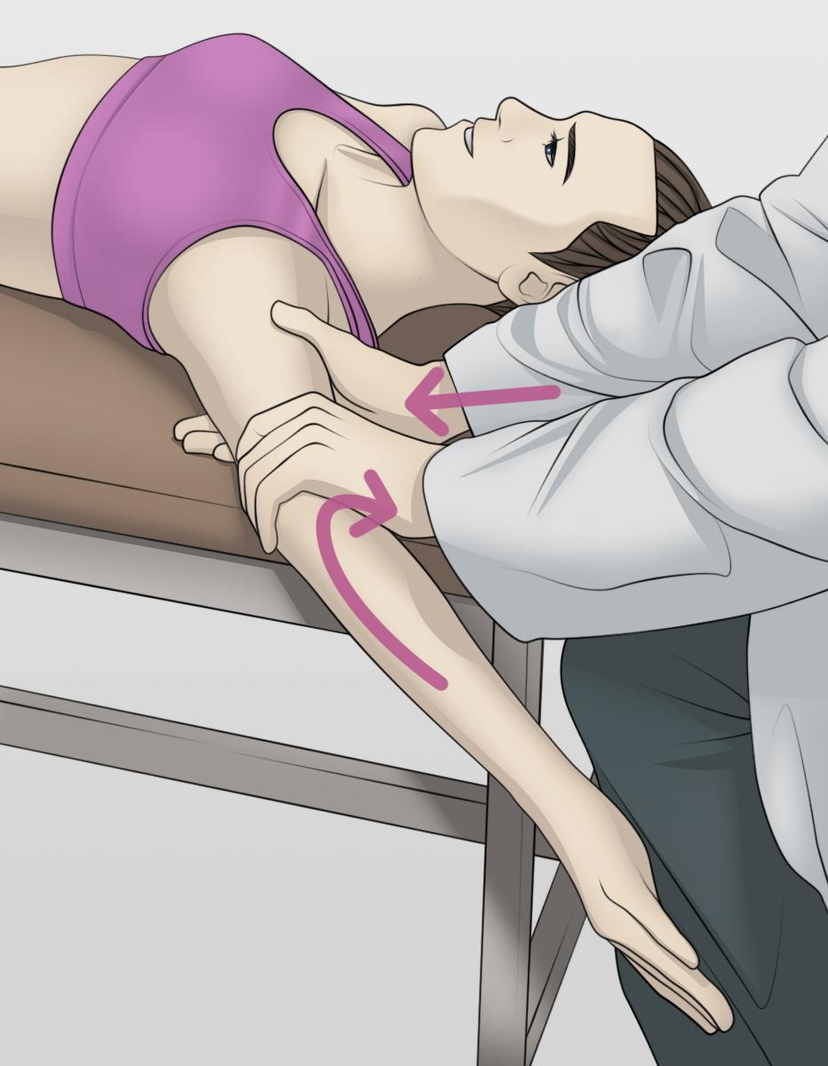
Testy na impingement syndrom
Reverse impingement test
Pacient leží na zádech
Vyšetřující uchop HK a uvede ji do FL větší než 95° a do zevní rotace.
Poté zatlačí humerus kaudálním směrem.
Pozitivita testu:
  Snížení nebo vymizení bolesti (uvolnění subakromiálního prostoru)
!Zvážit využití testu u pacientů s nestabilním ramenem!
(www.medisavvy.com)

Slide 17
Instabilita GH kloubu
Instabilita ramenního kloubu = neschopnost udržet hlavici humeru centrovanou v glenoidální jamce. Může se projevovat jako subluxace i luxace.
V 95% se jedná o anteriorní (sub)luxaci.
Posttraumatická instabilita (recidivující luxace)
  Při luxaci GH kloubu dochází k ruptuře pouzdra, kloubních vazů a labra - nedostatečným zhojením vzniká instabilita k dochází k recidivujícím subluxacím až luxacím.
  Dle lokalizace poškození dělíme nestabilitu na přední a zadní
Multidirekcionální atraumatická instabilita (habituální luxace)
  Tento typ nestability vzniká zpravidla na podkladě vrozených vad (glenoidální dysplazie), na podkladě systémových chorob, při paréze plexus brachialis nebo po postižení CNS (hemiparéza po CMP)

Slide 18
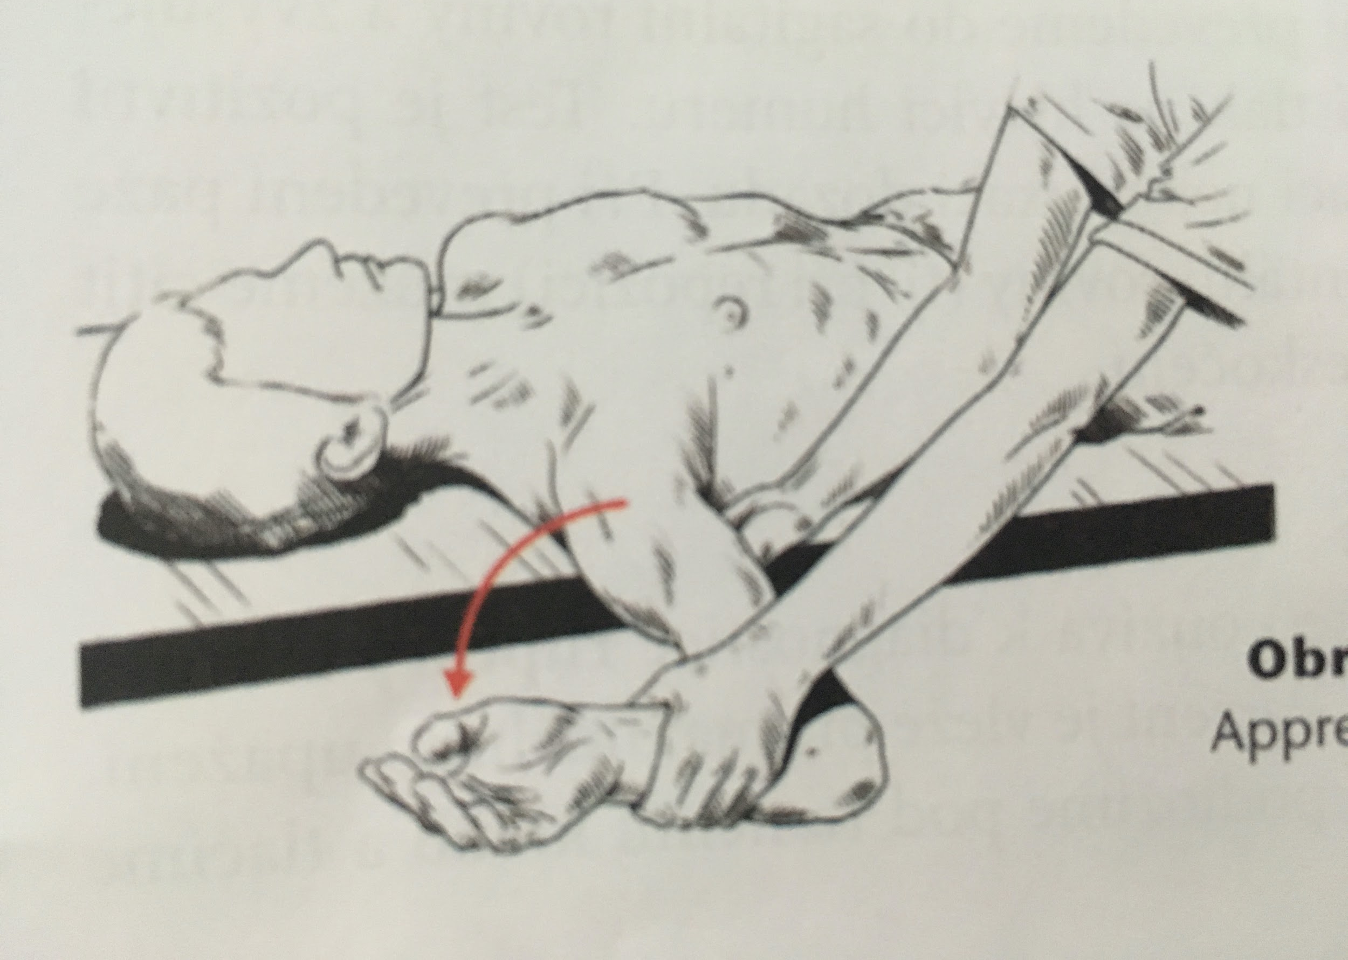
Testy na instabilitu GH kloubu
Principem všech těchto testů je působení pasivní síly na GH kloub v různých směrech.
Měli bychom vyšetřovat proti stabilizované lopatce (např. vleže, vsedě s fixací rukou)
Testy na anteriorní instabilitu:
Apprehension test:
  Pacient leží na zádech
  Test provádíme s 90° FLX lokte
  Jedna ruka drží distální část předloktí vyšetřované končetiny, druhou rukou podložíme proximální část paže
  Opatrně a velmi pomalu vedeme paži do ABD a ZR 90° v GH kloubu
  Pozitivita testu: cítíme přeskočení či lupnutí, pacient brání zvyšování rozsahu pohybu nebo vysloví obavy z pocitu luxace (všímat si výrazu obličeje)

Slide 19
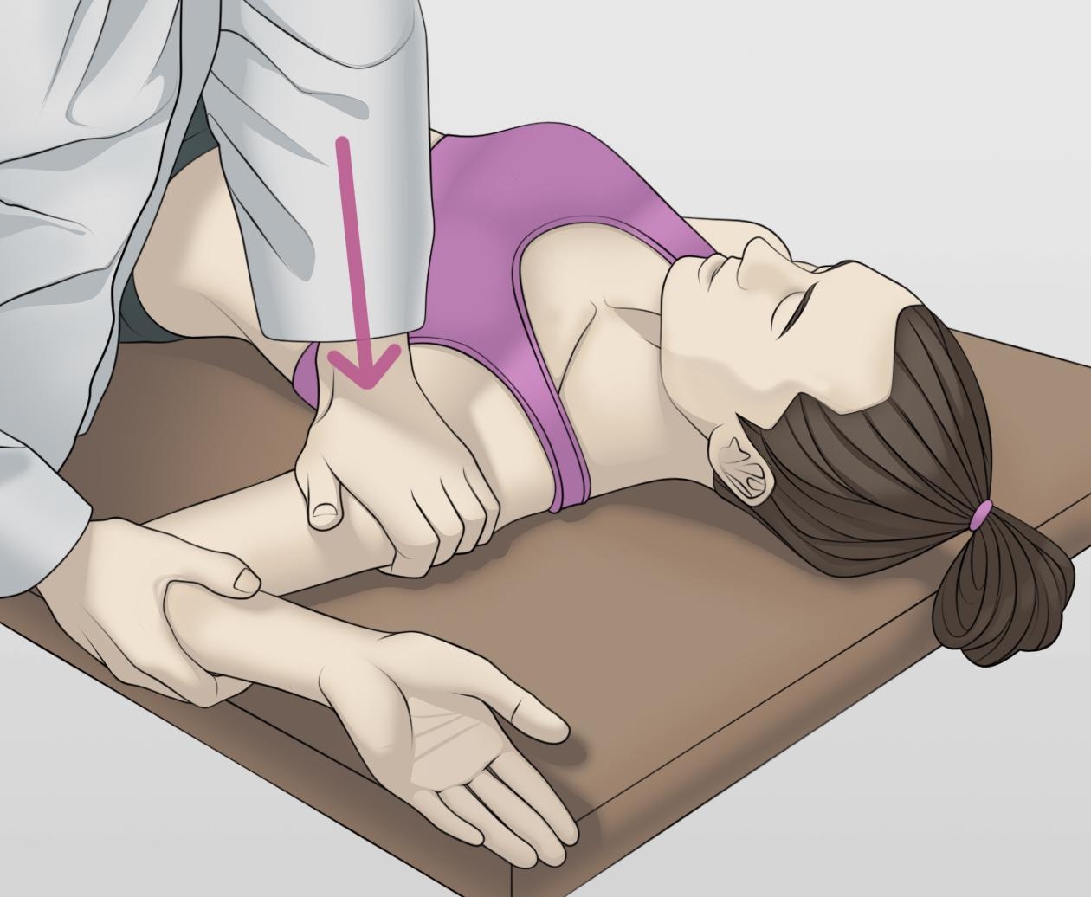
Testy na instabilitu GH kloubu
Testy na anteriorní nestabilitu:
Relokační test (Jobe test)
  Při testování apprehension test zastavíme v pozici, ve které pacient vyjádřil obavy.
  Vyvineme dlaní tlak dorzálním směrem na hlavici humeru (tímto relokujeme humerus do centrované pozice)
  Následně bychom měli být schopni bez obav pacienta dále zvýšit rozsah ZR v GH kloubu
(www.medisavvy.com)

Slide 20
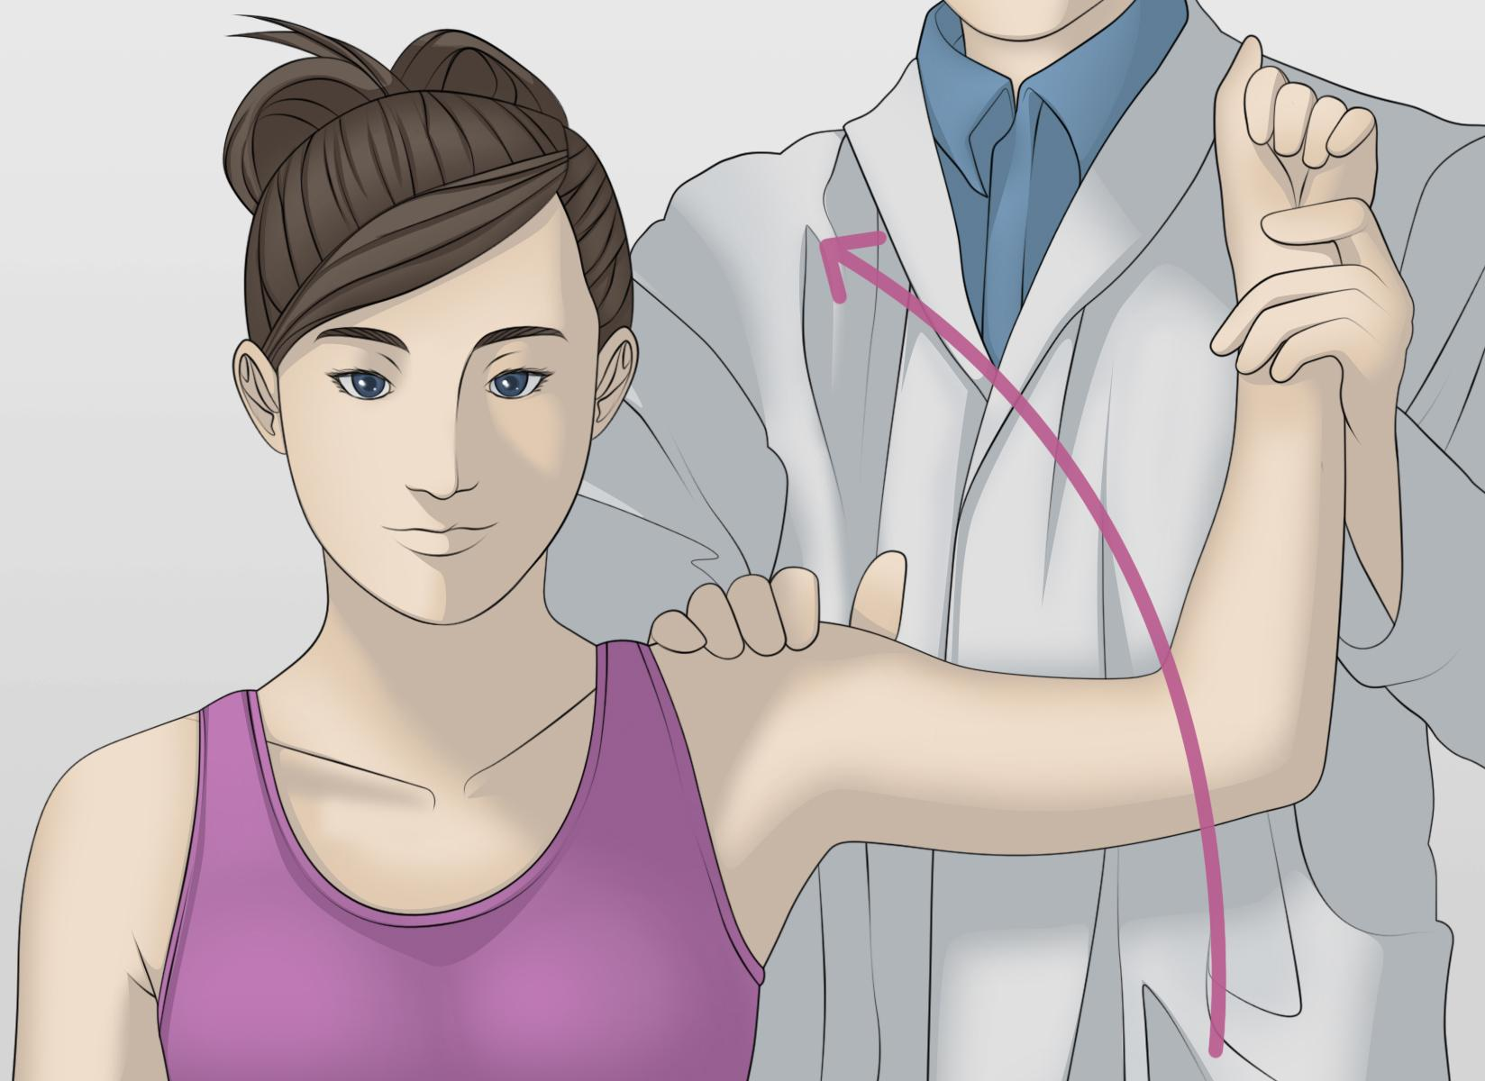
Testy na instabilitu GH kloubu
Testy na anteriorní nestabilitu:
Rockwood test
  Varianta Apprehension testu
  Pacient sedí, terapeut stojí za ním
  Uchopí vyšetřovanou končetinu distálně za předloktí
  Postupně zvětšuje úhel ABD (45°, 90° a 120°) a v každé pozici přidáváme ZR.
  Současně můžeme působit druhou rukou lehký postero-anteriorní tlak na hlavici humeru.
  Pozitivita testu:
    Vyslovení obavy - přítomnost GH instability.
    Vznik bolesti - impingement syndrom, tendinitida m. supraspinatus
(www.medisavvy.com)

Slide 21
Testy na instabilitu GH kloubu
Testy na posteriorní instabilitu
Posterior apprehension test
  Pacient leží na zádech
  Jednou rukou uchopíme předloktí, druhou rukou zespoda stabilizujeme lopatku
  HK uvedeme do 90° flexe v GH kloubu a lokti a 100 - 105° horizontální ADD
  Následně vyvineme tlak v ose humeru
  Pozitivita: vyslovení obavy z luxace nebo větší pohyblivost hlavice humeru posteriorně
Jerk test
  Paži pacienta uvedeme do 90° ABD a VR, pak ji převedeme do sagitální roviny a zvyšujeme axiální tlak na humerus
  Pozitivita: při subluxaci nebo luxaci humeru posteriorně
  Převedením humeru zpět do frontální roviny můžeme cítit přeskočení/lupnutí (repozice)

Slide 22
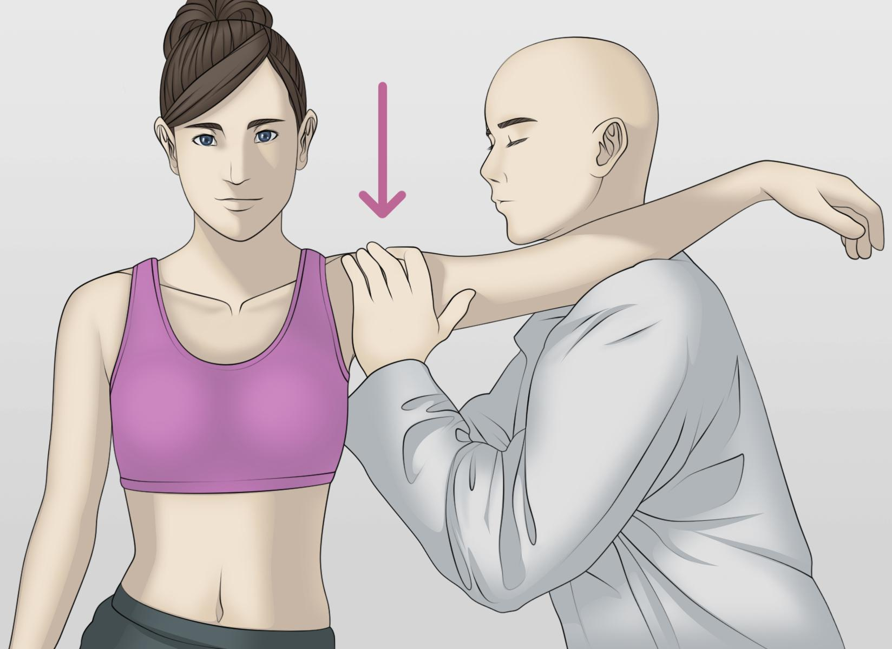
Testy na instabilitu GH kloubu
Testování multidirekcionální instability
Instabilita se objevuje ve všech možných směrech, proto očekáváme větší počet pozitivních testů.
Pro diagnostiku multidirekcionální instability musí být pozitivní instabilita alespoň ve 2 směrech (anteriorní, posteriorní, kaudální) (Provencher, 2019).
Další testy:
  Sulcus sign - objevení žlábku mezi akromionem a hlavicí humeru při trakci kaudálním směrem
  Faegan’s test - pacient sedí s ABD HK otočenou dlaní k zemi a odloženou na rameni terapeuta. Terapeut aplikuje oběma rukama tlak kaudálním směrem na hlavici humeru.
  Rowe test – pacient v mírném předklonu, HK volně svěšená, terapeut tlačí hlavici humeru v různých směrech.
(www.medisavvy.com)

Slide 23
Testy na SLAP lézi
SLAP léze = poškození labrum glenoidale a případně šlachy dlouhé hlavy biceps způsobené opakovanou traumatizací (overhead sporty)
Clunk test
Pacient leží na zádech s HK v 90° ABD
Terapeut jednou rukou zespodu podloží hlavici humeru a tlačí ji anteriorně, druhou rukou uchopí distální část předloktí a provádí zevní rotaci
Pozitivita: při objevení skřípání, cvaknutí nebo přeskočení

Slide 24
Testy na patologie dlouhé hlavy bicepsu
Mezi patologie postihující šlachu dlouhé hlavy bicepsu patří:
Tendinóza
Subluxace šlachy ze sulcus intertubercularis
Ruptura šlachy bicepsu
K diagnostice těchto patologií využíváme:
Yergasonův test
Speedův test

Slide 25
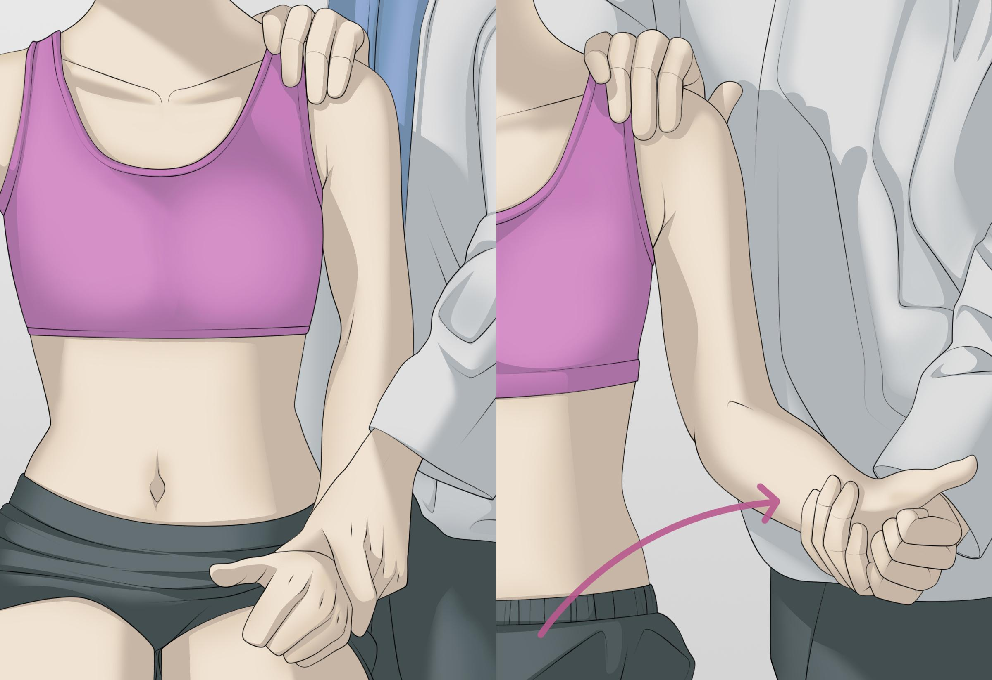
Testy na patologie dlouhé hlavy bicepsu
Yergasonův test
Hodnotíme patologii šlachy dlouhé hlavy bicepsu v místě sulcus intertubercularis
Test se provádí s FL 90° v lokti
Vyzveme pacienta, aby provedl FL + SUP v lokti a současně ZR humeru proti odporu
Pozitivita:
  Bolestivost a snížená SS – tendinitida, parciální ruptura
  Luxace šlachy ze žlábku (pocit vyskočení) – subluxace šlachy bicepsu
(www.medisavvy.com)

Slide 26
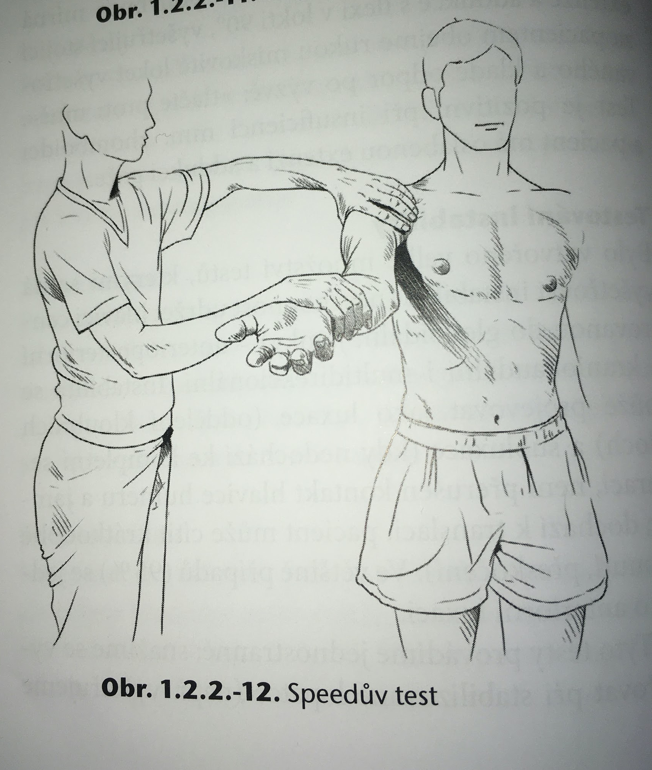
Testy na patologie dlouhé hlavy bicepsu
Speedův test
Pacient sedí, v lokti má plnou EXT a předloktí je v supinaci.
Vyzveme pacienta k provedení flexe v ramenním kloubu přibližně do 120 ° proti odporu terapeuta.
Při testu můžeme současně palpovat šlachu bicepsu v sulcus intertubercularis.
Pozitivita: bolest či slabost
Test bývá pozitivní v případě tendinitidy, ale i při impingement syndromu.
(Kolář, 2009)

Slide 27
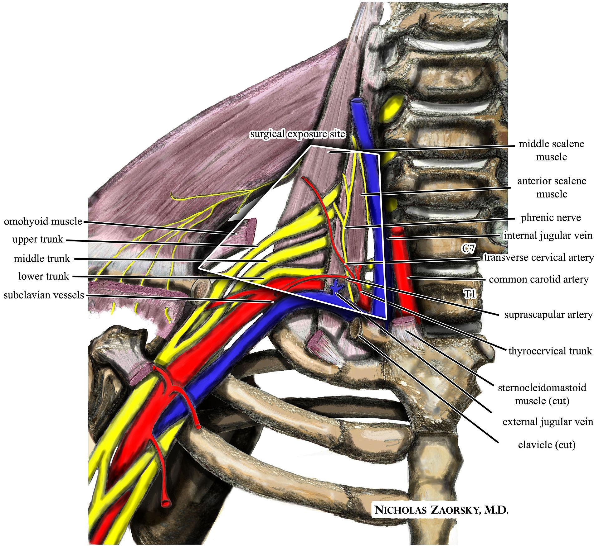
Thoracic outlet syndrom
= Syndrom horní hrudní apertury
Útlak brachiálního plexu a a. subclavia při průchodu strukturami tvořící horní hrudní aperturu.
Dle místa útlaku rozlišujeme 3 syndromy:
  Skalenový syndrom
  Kostoklavikulární syndrom
  Hyperabdukční syndrom
Projevy:
  Parestezie HK a bolest zhoršující se při nesení břemene
  Může být hypestezie přední strany paže a prstů
  Později i atrofie drobných svalů ruky

Slide 28
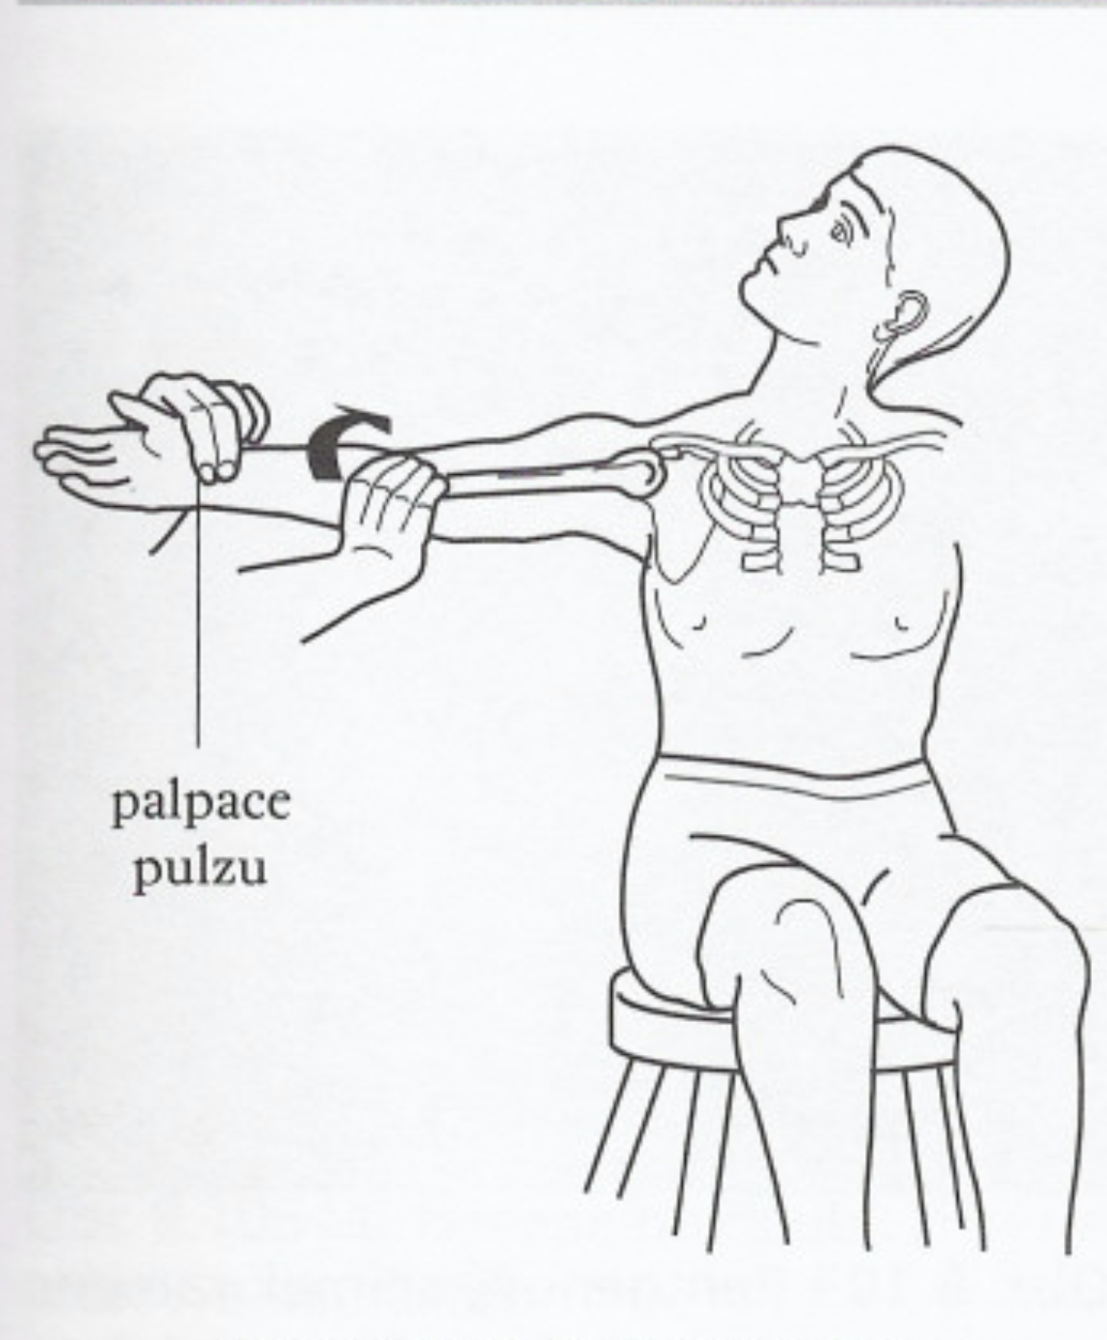
Thoracic outlet syndrom
Skalenový syndrom
Způsobený útlakem mezi předním a středním skalenovým svalem
Obvykle z důvodu hypertonu nebo zkrácení těchto svalů, ale i poruchami v oblasti Cp a CTh přechodu
Přítomen často u jedinců se špatným dechovým stereotypem
Vyšetření pomocí Adsonova testu:
  Pacient sedí, terapeut stojí za ním a uchopí jeho extendovanou HK.
  Prsty vyhmatá tep na a. radialis na zápěstí a požádá pacienta, aby provedl záklon hlavy s rotací k vyšetřované straně.
  Druhou rukou uchopí distální část paže a vede ji do ABD 90°, EXT a ZR v ramenním kloubu.
  Nakonec požádá pacienta o hluboký nádech a zadržení dechu
  Pozitivita: vymizení tepu na a. radialis nebo parestezie v oblasti HK
(Gross, 2002)

Slide 29
Thoracic outlet syndrom
2. Kostoklavikulární syndrom
Dochází k útlaku brachiálního plexu mezi klavikulou, 1. žebrem a horním okrajem lopatky
Vyšetření provádíme kufříkovým testem:
  Pacient při testu sedí nebo stojí
  Terapeut jednou rukou palpuje na zápěstí tep a. radialis, druhou rukou provádí trakci ve směru dorsálně a inferiorně (lopatka jde do retrakce a deprese)
  Takto dochází ke kompresi neurovaskulárního svazku mezi klavikulou a 1. žebrem
  Pozitivita: vymizení tepu na a. radialis nebo parestezie HK

Slide 30
Thoracic outlet syndrom
3. Hyperabdukční syndrom
K útlaku dochází při průchodu pod m. pectoralis minor, který se napíná při elevaci končetiny
Potíže se tedy objevují u aktivit vyžadujících elevaci HKK
Hyperabdukční test:
  U sedícího pacienta provedeme max možnou elevaci HK se ZR v ramenním kloubu
  Druhou rukou shora fixujeme lopatku
  Palpace a. radialis na zápěstí
  Pozitivita: vymizení tepu na a. radialis nebo parestezie v oblasti HK

Slide 31
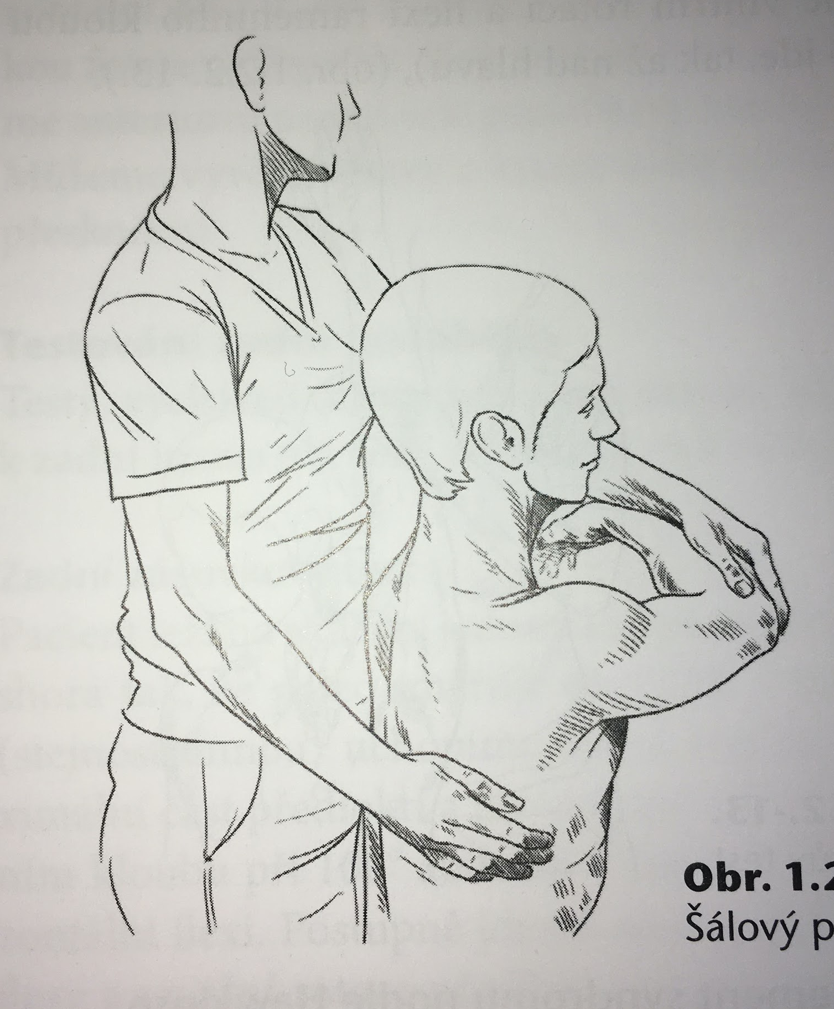
Testy na AC skloubení
Cross-flexion test (Šálový příznak)
Provedeme 90° ABD v ramenním kloubu a horizontální ADD.
Následně paži přitlačíme k hrudníku
Pozitivita: bolestivost
Pozitivní test svědčí o blokádě AC kloubu, zánětu nebo degenerativním postižení.
(Kolář, 2009)

Slide 32
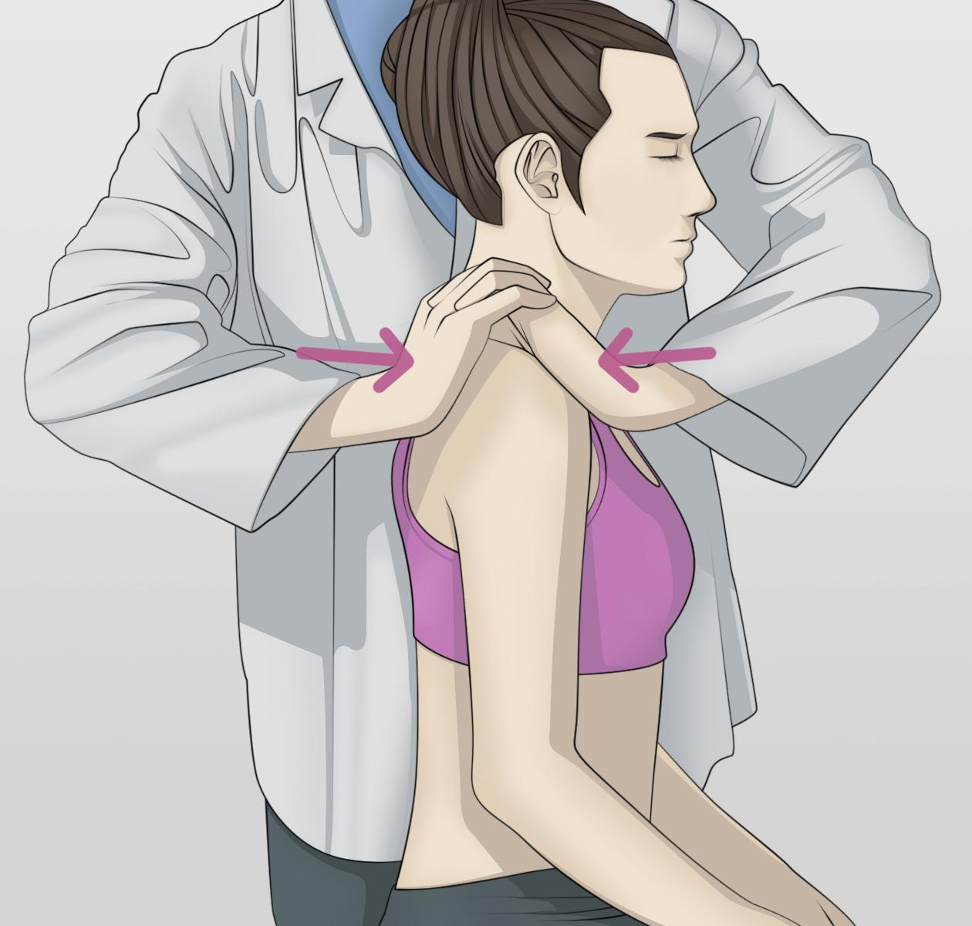
Testy na AC skloubení
AC shear-test (Střižný test)
Jednu dlaň položí vyšetřující zepředu na klíček, druhou zezadu na spina scapulae.
Následně oběma dlaněmi tlačí proti sobě a vyvolává tak kompresi AC skloubení.
Pozitivita: bolest, abnormální pohyb při instabilitě kloubu
(www.medisavvy.com)

Slide 33
Zdroje
Dobeš, M. (2011). Diagnostika a terapie funkčních poruch pohybového systému (manuální terapie) pro fyzioterapeuty: Učební text k základnímu kurzu. Domiga.
Gross, J. M., Fetto, J., & Supnick, E. R. (2005). Vyšetření pohybového aparátu. Praha: Triton.
Hoppenfeld, S., & Hutton, R. (1976). Physical examination of the spine and extremities. Upper Saddle River, NJ: Prentice-Hall.
Kadi, R., Milants, A., & Shahabpour, M. (2017). Shoulder Anatomy and Normal Variants. Journal of the Belgian Society of Radiology, 101(Suppl 2), 3. https://doi.org/10.5334/jbr-btr.1467
Pilný, J. (2013). Nestabilita ramenního kloubu (stabilizace ramene). http://www.ortopedie-traumatologie.cz/Nestabilita-ramenniho-kloubu-stabilizace-ramene

